Slide 1




2023年江苏省C++编程爱好者线下交流活动——江苏扬中
搜索基础及其应用
授课人：顾大成
授课日期：7月6日
主讲人：

Slide 2
目录
CONTENTS
1
引例
2
宽度优先搜索
3
深度优先搜索
4
搜索及其应用
5
课堂小结

Slide 3
第一部分 引例
搜索是计算机程序设计中一种最基本、最常用的算法。当面对一个程序设计问题时，如果能够找到数学类的方法，如递推法、构造法，或者类似贪心、动态规划求最优值的方法，那么对于该题而言，已经基本解决。如果没有找到行之有效的方法，搜索便成了一个经常性的选择。

Slide 4
引例：抓住那头牛
【问题描述】
农夫知道一头牛的位置，想要抓住它。农夫和牛都位于数轴上，农夫起始位于点N(0<=N<=100000)，牛位于点K(0<=K<=100000)。
农夫有两种移动方式：
1.从X移动到X-1或X+1，每次移动花费一分钟
2.从X移动到2*X，每次移动花费一分钟
假设牛没有意识到农夫的行动，站在原地不动。问：农夫最少需要花多少时间才能抓住那头牛？
【输入样例】matrix.in
3 5
【输出样例】matrix.out
2

Slide 5
第二部分 宽度优先搜索
搜索算法是从问题的初始状态出发，根据其中的约束条件，按照一定的策略，有序推进，不断深入，对于达到的所有目标状态（解空间），一一验证，找到符合条件的解（可行解），或者找出所有可行解中的最优解。

Slide 6

1.宽搜策略：逐层扩展
按辈分拜年
按层次扩展
为保证“先访问的优先扩展”，宽搜需用到符合“先进先出”特点的队列这种重要的数据结构。

Slide 7
队列初始化；初始结点入队;
while(队列不空)
{
取队首结点进行扩展;
for(对所有可能的拓展状态)
{
if(新状态合法) 入队;
if(当前状态是目标状态)
处理(输出解或比较解的优劣);
}
队首结点扩展完毕，出队;
}
2.宽搜框架

Slide 8
3.宽搜基本思想
现在在哪儿？
BFS问题解决的关键
状态表示：状态一般是指现场信息的描述，通常用T表示。一般用T0表示初始状态，Tn表示目标状态。
状态转移：根据产生式规则和约束条件控制从当前状态转移到下一个状态。
状态判重：大多数情况下，出现重复状态会造成死循环或空间的浪费。
下一步去哪？
去过就别去！

Slide 9
4.宽搜应用
求最优解问题
（适合求最少步骤或者最短解序列）
求连通块问题
（适合求连通块个数、最小值、最大值等）

Slide 10
4.1宽搜应用：抓住那头牛
【问题描述】
农夫知道一头牛的位置，想要抓住它。农夫和牛都位于数轴上，农夫起始位于点N(0<=N<=100000)，牛位于点K(0<=K<=100000)。
农夫有两种移动方式：
1.从X移动到X-1或X+1，每次移动花费一分钟
2.从X移动到2*X，每次移动花费一分钟
假设牛没有意识到农夫的行动，站在原地不动。问：农夫最少需要花多少时间才能抓住那头牛？
【输入样例】matrix.in
3 5
【输出样例】matrix.out
2

Slide 11


【问题解析】
状态表示
位置
初始状态 N
目标状态 K
规则1：X → X - 1
状态转移
规则2：X → X + 1
规则3：X → 2 * X
约束条件： 0 <= X <=100000

Slide 12
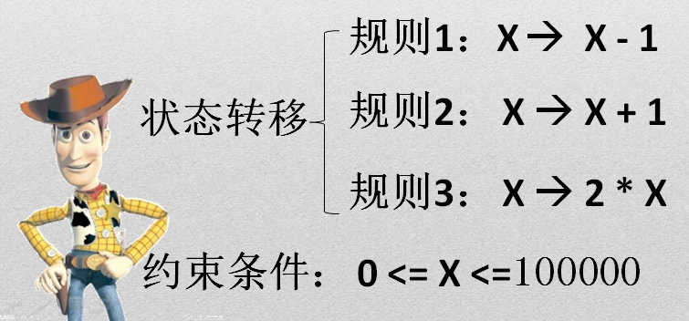
【问题解析】
3
2
4
6
1
5
rear
0 | 1 | 2 | 3 | 4 | 5 | 6 | 7 | 8 | 9
3
0
找到目标状态
当前位置
2
4
6
1
5
最少时间
1
1
1
2
2
front

Slide 13
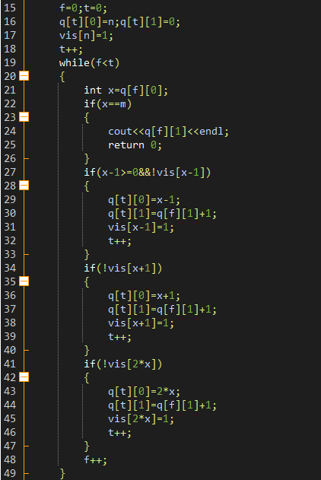
【参考程序】

Slide 14
思考：
为什么BFS找到的第一个目标结点一定是最优解？
在搜索的过程中，BFS对于结点总是沿着深度的断层逐层扩展的，即要扩展第n+1层结点，必须先将第n层结点全部扩展完毕。且对于同一层结点而言，它们对于问题解的价值是相同的。 所以BFS一定能保证：第一个找到的目标结点，一定是应用产生式规则最少的。因此，宽度优先搜索较适合求最优解的题目。

Slide 15
4.2宽搜应用：走迷宫（maze.cpp）
【问题描述】
一个迷宫由R行C列（ 1<= R，C <= 40)格子组成，有的格子里有障碍物，不能走，用‘#’表示，；有的格子是空地，可以走，用‘.’表示。迷宫左上角和右下角都是'.'。 给定一个迷宫，求从左上角走到右下角最少需要走多少步(数据保证一定能走到)。只能在水平方向或垂直方向走，不能斜着走。注意：计算步数要包括起点和终点。
【样例输入】 【样例输出】
4 4 7
..##
#...
#.#.
#.#.

Slide 16
思 考：
如何打印其中一条最短路径？
rear
0 | 1 | 2 | 3 | 4 | 5 | 6 | 7 | 8 | 9 | 10
0 | 0 | 1 | 1 | 2 | 1 | 3 | 2 | 3
0 | 1 | 1 | 2 | 1 | 3 | 1 | 3 | 3
1 | 2 | 3 | 4 | 4 | 5 | 5 | 6 | 7
-1 | 0 | 1 | 2 | 2 | 3 | 4 | 5 | 7
行号
列号
步数
父结点
front

Slide 17
4.3宽搜应用：细胞（ceil.cpp）
【输入输出样例】
输入样例：
4 10
0234500067
1034560500
2045600671
0000000089
输出样例：
4
【问题描述】
一矩形阵列由数字0到9组成,数字1到9代表细胞,细胞的定义为沿细胞数字上下左右若还是细胞数字则为同一细胞,求给定矩形阵列的细胞个数。（1<=m,n<=100）
【输入格式】
第一行输入n和m表示阵列的行数和列数。 接下来n行，每行m个数字，数字之间没有空格，表示具体的阵列。
【输出格式】
输出一个数字表示细胞的数量。

Slide 18

【问题分析】
0 | 2 | 3 | 4 | 5 | 0 | 0 | 0 | 6 | 7
1 | 0 | 3 | 4 | 5 | 6 | 0 | 5 | 0 | 0
2 | 0 | 4 | 5 | 6 | 0 | 0 | 6 | 7 | 1
0 | 0 | 0 | 0 | 0 | 0 | 0 | 0 | 8 | 9
0 | 1 | 2 | 3 | 4 | 5 | 6 | 7 | 8 | 9 | 10
0
1
0
2
0
3
1
2
0
4
1
3
2
2
1
4
23
1
5
2
4

Slide 19
思 考：
如何再找出其中面积最大的细胞？

Slide 20
第三部分 深度优先搜索
搜索算法是从问题的初始状态出发，根据其中的约束条件，按照一定的策略，有序推进，不断深入，对于达到的所有目标状态（解空间），一一验证，找到符合条件的解（可行解），或者找出所有可行解中的最优解。

Slide 21
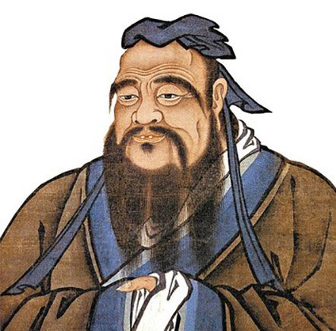
引入
孔氏家族的族谱是中国历史上延续时间最长、包罗内容最丰富、谱系最完整的族谱。孔氏宗族视修谱为合族大事，通过修谱可以把居住分散、血缘关系相对疏远的孔氏族人组成一体，从而达到“详世系、联疏亲、厚伦谊、严冒紊、序照穆、备遗忘”的目的，修谱还可以有效地防止和
清查“外孔”的渗入。
问题来了，给你一姓孔之人，如何鉴别
其是否为孔子后世子孙？

Slide 22



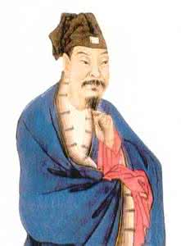
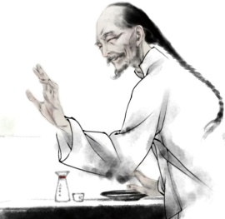
孔子
孔融
孔乙己

Slide 23
1.深搜策略：
具体而言，为了求得问题的解，从初始结点（孔子）出发，先选择某一条分支（孔子的大儿子）向下探索（大儿子的大儿子→大儿子的大儿子的大儿子…），在搜索过程中，一旦发现“走不通”（没有儿子），就退回上一步重新搜索，如果有儿子，就继续向下探索，如果没有，就再退回上一步搜索……如此反复运行，直到得到解或证明无解。

Slide 24
2. 深搜框架
void dfs(int dep,参数表)
{
自定义参数;
if(当前是目标状态)
{
输出解或作统计、评价处理；
}else
for(i=1,i<=状态的拓展可能数;i++)
if(第i种状态拓展可行)
{
维护自定义参数；
dfs(dep+1,参数表);
}
}
不
撞
南
墙
不
回
头

Slide 25
3. 深搜基本思想
现在在哪儿？
DFS问题解决的关键
状态表示：状态一般是指客观现场信息的描述，通常用T表示。一般用T0表示初始状态，Tn表示目标状态。
状态转移：根据产生式规则控制从当前状态转移到下一个状态。
状态判重：大多数情况下，出现重复状态会造成死循环和空间的浪费。
回溯：当把问题分成若干步骤并递归求解时，如果当前步骤没有合法选择，则函数将返回上一步递归调用。
下一步去哪？
去过，就别再去！
此路不通，回头是岸！

Slide 26
4. 算法实现
白色表示未访问；灰色表示正在访问；黑色表示访问完毕。我们发现:
访问的先访问完毕！
后

Slide 27
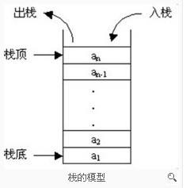
4. 算法实现
深搜需用到符合“后进先出”特点的
作为辅助数据结构。
栈

Slide 28
4. 算法实现:深搜辅助数据结构：栈（系统栈、人工栈）
int f(int n)
{
if(n == 1) cout << 1 << endl;
else
{
cout << n << endl;
f(n-1);
}
}
int main()
{
f(3);
return 0;
}
F(3)
输出
3
F(2)
2
1
F(1)

Slide 29
4. 算法实现:深搜辅助数据结构，栈（系统栈、人工栈）
int f(int n)
{
if(n == 1) cout << 1 << endl;
else
{
f(n-1);
cout << n << endl;
}
}
int main()
{
f(3);
return 0;
}
F(3)
欠cout << 3
F(2)
欠cout << 2
输出
F(1)
1
2
3

Slide 30
4. 算法实现:深搜辅助数据结构，栈（系统栈、人工栈）
int f(int n)
{
if(n == 1) cout << 1 << endl;
else
{
cout << n << endl;
f(n-1);
cout << n << endl;
}
}
int main()
{
f(3);
return 0;
}
F(3)
欠cout << 3
F(2)
欠cout << 2
输出
F(1)
3
2
1
2
3

Slide 31
5. 深搜应用
求全部解问题
求连通块问题

Slide 32
5.1深搜应用： N全排列（permutation.cpp NOI题库1148）
【问题描述】
给定N (N < 10)，按照字典序输出所有的N排列。
【输入】
第一行输入N。
【输出】
输出1到N的全排列，一行一个排列，按照字典序顺序输出。

Slide 33
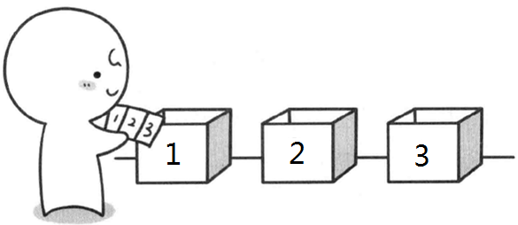
【问题分析-N全排列】
“全排列”是什么? 请看下面：假如有编号为1、2、3的3张扑克牌和编号为1、2、3的3个盒子，现在需要将这3张扑克牌分别放到3个盒子里，规定每个盒子有且只能放一张扑克牌，问一共有多少种不同的放法？

Slide 34
【问题分析-N全排列】
“字典序”是什么？两个序列的字典序大小关系等价于从头开始第一个不相同位置处的大小关系。
1
2
3
1
2
3
2
1
3
1
3
2
(1,2,3) < (2,1,3)
(1,2,3) < (1,3,2)

Slide 35
【问题分析-N全排列】
【输入样例】 【输出样例】
3
1 2 3
1 3 2
2 1 3
2 3 1
3 1 2
3 2 1

Slide 36
【问题分析-N全排列】
*
1
2
3
……
1
2
3
直接枚举法：生成所有可能的解，然后逐一检查。
1
2
3

Slide 37
【问题分析-N全排列】
如果N固定为3，穷举即可！
for(int a = 1; a <= 3; a++)
for(int b = 1; b <= 3; b++)
for(int c = 1; c <= 3; c++)
if(a != b && b != c && c != a)
cout << a << " " << b << " " << c << endl;

Slide 38
[问题分析-N全排列]
但现在问题是N为变量，如何做？
递归可以替代无限循环

Slide 39
【第一步 生成所有可能的解】
void dfs(int dep) //往第dep个盒子中放牌
{
if(dep == n + 1) //递归边界，前n个盒子都已放入纸牌
{
for(int i = 1; i <= n; i++) cout << a[i] << “ “;
cout << endl;
}
else for(int i = 1; i <= n; i++) //枚举1~n张纸牌
{
a[dep] = i;
dfs(dep+1);
}
}

Slide 40
【第二步 逐一检查】
void dfs(int dep)
{
if(dep == n + 1)
{
bool ok = true; //判断两两之间是否有重复
for(int i = 1; i <= n; i++)
for(int j = i + 1; j <= n; j++)
if(a[i] == a[j]) ok = false;
if(ok) //出现一组可行解
{
for(int i = 1; i <= n; i++) cout << a[i] << " ";
cout << endl;
}
}else……
}

Slide 41
【问题分析-N全排列】
*
1
2
3
……
1
2
3
回溯：在递归构造过程中，将生成与检查有机结合！
1
2
3
剪枝

Slide 42
【问题分析-N全排列】
状态表示： T（三个盒子中的扑克编号）
初始状态：(*,*,*)

Slide 43
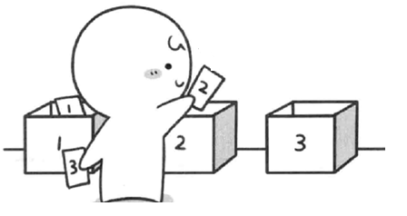
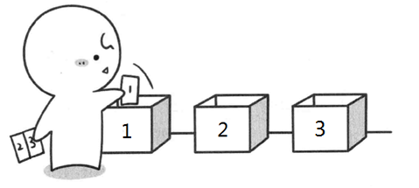
【问题分析-N全排列】
状态转移：
(*,*,*) → (1,*,*)
规定：按1→2→3顺序判断牌是否可用

Slide 44
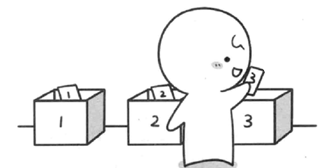
【问题分析-N全排列】
状态转移：
(1,*,*) → (1,2,*)

Slide 45
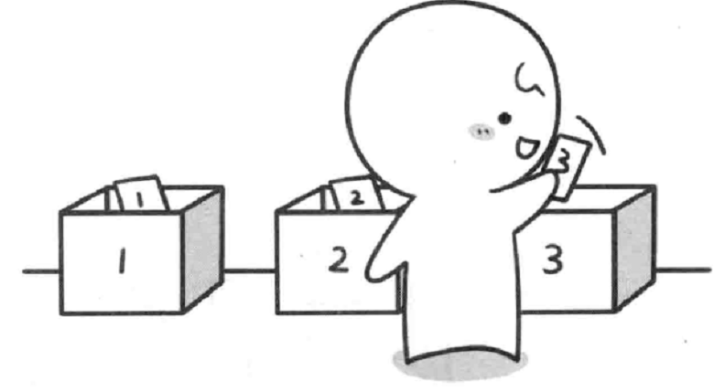
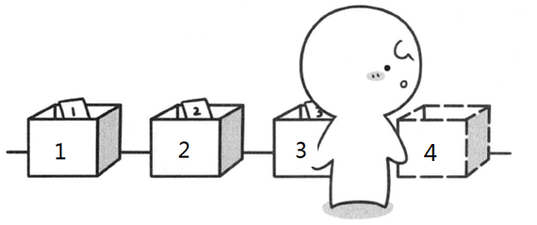
【问题分析-N全排列】
状态转移：
走到（虚拟的）第4个盒子时（递归边界），表示前面3个盒子成功放入纸牌，找到一组可行解！

Slide 46
【问题分析-N全排列】
状态转移：
下一步？
返回第3个盒子，取回3号牌，尝试其它牌
(1,2,*) ← (1,2,3)

Slide 47
[问题分析-N全排列]
状态转移：
(1,*,*) ← (1,2,*)
手中已无牌，继续返回第2个盒子，取回2号牌

Slide 48
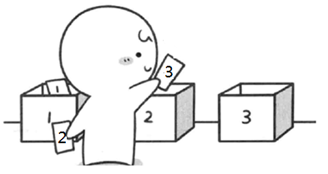
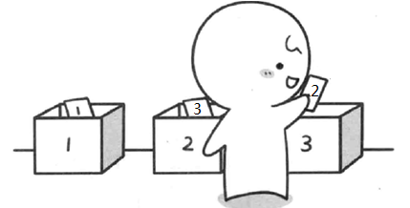
【问题分析-N全排列】
状态转移：
(1,*,*) → (1,3,*)
现在手中有2、3号牌，2号牌已放过，故选择放3号牌。

Slide 49
【问题分析-N全排列】
第1个盒子
(*,*,*)
i = 1
i = 2
第2个盒子
(1,*,*)
(2,*,*)
i = 2
i = 3
第3个盒子
(1,2,*)
(1,3,*)
i = 3
i = 2
第4个盒子
(1,2,3)
(1,3,2)

Slide 50
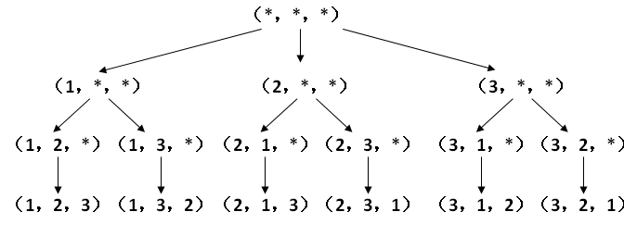
【问题分析-N全排列】
全排列的完整解答树

Slide 51
【关键问题-N全排列】
如何在尝试放入之前，先判断第i张牌是否可用 ？
方法1：标识变量（局部变量），判断当前准备放置的第i张牌是否与前面已经放好的牌重复。

Slide 52
i
dep-1
dep
i
a[1]
a[2]
……
a[dep-1]
每一次假设不重复，然后依次比较，判断假设是否成立！

Slide 53
【方法1 局部变量】
void dfs(int dep) //开始放第dep个盒子中放入纸牌
{
if(dep == n + 1) //前n个盒子都已放入纸牌
……
else for(int i = 1; i <= n; i++) //枚举1~n张纸牌
{
bool ok = true;
for(int j = 1; j < dep; j++)
if(a[j] == i) ok = false;
if(ok)
{
a[dep] = i;
dfs(dep+1);
}
}
}

Slide 54
【关键问题-N全排列】
如何在尝试放入之前，先判断第i张牌是否可用 ？
方法1：标识变量（局部变量），判断当前准备放置的第i张牌是否与前面已经放好的牌重复。
方法2：标识数组（全局变量），标识每张牌的使用情况

Slide 55
1 | 2 | 3
T | T | F
1 | 2 | 3
T | T
T
放牌，打上全局标记

Slide 56
1 | 2 | 3
T | T
1 | 2 | 3
T | T
F
T
取牌，恢复全局标记

Slide 57
【方法2 全局变量 vis数组】
bool vis[MAXN];
void dfs(int dep) //开始放第dep个盒子中放入纸牌
{
if(dep == n + 1) //前n个盒子都已放入纸牌
……
else for(int i = 1; i <= n; i++) //枚举1~n张纸牌
{
if(!vis[i]) //第i张纸牌可放
{
a[dep] = i;
vis[i] = true;
dfs(dep+1);
vis[i] = false;
}
}
}
返回时，一定要改回来！

Slide 58
[特别提醒-N全排列]
如果在回溯法中使用了辅助的全局变量，则一定要及时把它们恢复原状。特别地，若递归函数有多个出口，则需在每个出口处恢复被修改的值！

Slide 59
思考：为何不会生成重复的排列！（可暂跳过）
dfs(1)
(*,*,*)
i = 1
局部变量i也被存入栈中，返回时，i++
dfs(2)
(1,*,*)
i = 2
dfs(3)
(1,2,*)
i = 3
输出：1 2 3
dfs(4)
(1,2,3)
[感兴趣的同学尝试单步跟踪，深度体验]

Slide 60
算法模板
void dfs (int dep)
{
if (到达目标状态)
输出解或者做计数、评价处理;
else for (所有可能的扩展状态)
{
if (新状态合法)
{
保存现场;
dfs(dep+1);
恢复现场（全局变量；回溯的标识）
}
}
}

Slide 61
思考：以下问题如何解决？
1.选排？P(n,m)
2.组合？C(n,m)

Slide 62
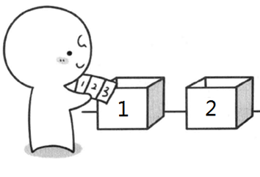
求N选排列
【问题描述】给定两个正整数n和r（n<=8, r <= n)，要求在1~n中选取r个数进行全排列，按字典序输出。
【样例输入】 【样例输出】
3 2 1 2
1 3
2 1
2 3
3 1
3 2

Slide 63
N的组合生成
【问题描述】
给定两个正整数n和r（n<=8，r<=n)，在1~n中选取r个数形成一个集合，按字典序输出。 注意同一个集合输出一次，譬如：集合{1,2}、{2,1}只需输出{1,2}即可。
【样例输入】
3 2
【样例输出】
1 2
1 3
2 3

Slide 64
什么是集合？
集合（简称集）是数学中一个基本概念，按照朴素集合论中的定义，集合就是“确定的一堆东西”。集合里的“东西”，叫作元素。
集合中的元素有三个特征：1.确定性（集合中的元素必须是确定的） 2.互异性（集合中的元素互不相同。例如：集合A={1，a}，则a不能等于1） 3.无序性（集合中的元素没有先后之分），如集合{3,4,5}和{3,5,4}算作同一个集合。

Slide 65
5.2深搜应用：N皇后问题 （queen.cpp NOI题库1149）
【问题描述】
在N*N(N<=10)的棋盘上放N个皇后，使得她们不能相互攻击。两个皇后能相互攻击当且仅当它们在同一行，或者同一列，或者同一条对角线上。找出一共有多少种放置方法。
【输入】 【输出】
第一行输入N。 输出方案总数。
【输入样例】 【输出样例】
8 92

Slide 66
【问题分析】
方法1 以四皇后问题为例，可以把问题转换为“从 16 （4 × 4）个格子中任意选出4个格子放置皇后，并保证其中任意两个选出的格子都不在同一行、同一列、同一对角线上”。
根据组合数公式，有C(16,4) = 1820种方案。
方法2 经过观察，不难发现：棋盘上，恰好每行每列各放置一个皇后。
我们逐行考虑放置一个皇后，如果用 C[x]表示第x行（个）皇后的列号，则“1~4行（个）皇后的列号”就变成“全排列”生成问题。
而1~4的排列一共只有4！= 24个，枚举量不会超过它。

Slide 67
【问题分析- N皇后问题】
走不通，回溯
●
●

Slide 68
【问题分析- N皇后问题】
走不通，回溯
●
●
●

Slide 69
【问题分析- N皇后问题】
走不通，回溯
●
●

Slide 70
【问题分析- N皇后问题】
走不通，回溯
●

Slide 71
【问题分析- N皇后问题】

Slide 72
【问题分析- N皇后问题】
找到一组可行解
●
●
●
●

Slide 73
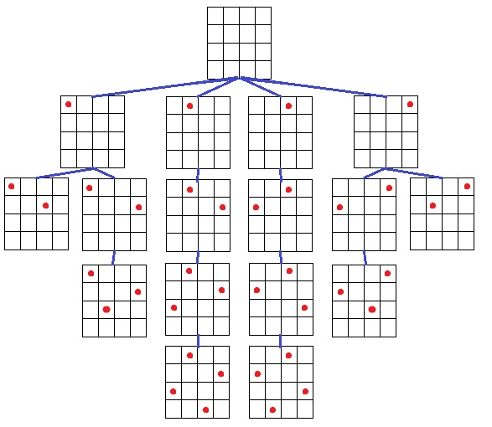
四
皇
后
解
答
树

Slide 74
【问题分析- N皇后问题】
关键问题：如何预判“当前放置的皇后位置”是否与“已放皇后的位置”冲突?
（1）同一列；
（2）同一主对角线；
（3）同一副对角线；
列号相同

Slide 75
【问题分析- N皇后问题】
 | 1 | 2 | 3 | 4
1 | 0 | -1 | -2 | -3
2 | 1 | 0 | -1 | -2
3 | 2 | 1 | 0 | -1
4 | 3 | 2 | 1 | 0
主
对
角
线

Slide 76
【问题分析- N皇后问题】
关键问题：如何预判“当前放置的皇后位置”是否与“已放皇后的位置”冲突：
（1）同一列；
（2）同一主对角线；
（3）同一副对角线；
列号相同
行号-列号相同

Slide 77
【问题分析- N皇后问题】
 | 1 | 2 | 3 | 4
1 | 2 | 3 | 4 | 5
2 | 3 | 4 | 5 | 6
3 | 4 | 5 | 6 | 7
4 | 5 | 6 | 7 | 8
副
对
角
线

Slide 78
【问题分析- N皇后问题】
关键问题：如何预判“当前放置的皇后位置”是否与“已放皇后的位置”冲突：
（1）同一列；
（2）同一主对角线；
（3）同一副对角线；
列号相同
行号-列号相同
行号+列号相同

Slide 79
【问题分析- N皇后问题】
方法1 局部变量，判断当前打算放置的皇后位置是否与前面已经放好皇后的位置冲突；

Slide 80
【方法1 局部变量】
void dfs(int dep) //尝试放第dep行（个）皇后
{
if(dep > n) cnt++;
else for(int i = 1; i <= n; i++) //枚举1~n列
{
bool ok = true;
for(int j = 1; j < dep; j++)
if(i == a[j] || dep - i == j - a[j] || dep + i == j + a[j])
{
ok = false;
break;
}
if(ok)
{
a[dep] = i;
dfs(dep+1);
}
}
}

Slide 81
【问题分析- N皇后问题】
方法1 局部变量，判断当前打算放置的皇后位置是否与前面已经放好皇后的位置冲突；
方法2 全局数组
vis1[id]：同一列
vis2[id]：同一主对角线
vis3[id]：同一副对角线

Slide 82
【问题分析- N皇后问题】
 | 1 | 2 | 3 | 4
1 | 2 | 3 | 4 | 5
2 | 3 | 4 | 5 | 6
3 | 4 | 5 | 6 | 7
4 | 5 | 6 | 7 | 8
副
对
角
线

Slide 83
【问题分析- N皇后问题】
对角线编号为负数，如何修正！
 | 1 | 2 | 3 | 4
1 | 0 | -1 | -2 | -3
2 | 1 | 0 | -1 | -2
3 | 2 | 1 | 0 | -1
4 | 3 | 2 | 1 | 0
主
对
角
线

Slide 84
【方法2 全局变量】
int vis1[20], vis2[20], vis3[20]; //当前列、主对角线、副对角线
void dfs(int dep) //尝试放第dep行（个）皇后
{
if(dep == n + 1)
{
cnt++;
}
else for(int i = 1; i <= n; i++) //枚举1~n列
{
if(!vis1[i] && !vis2[dep-i+n] && !vis3[dep+i])
{
C[dep] = i;
vis1[i] = vis2[dep-i+n] = vis3[dep+i] = 1;
dfs(dep+1);
vis1[i] = vis2[dep-i+n] = vis3[dep+i] = 0;
}
}
}

Slide 85
5.3深搜应用： 数水塘（count.cpp openjudge题库1388）
【问题描述】
给定一个 N行M列 (1 <= N <= 100; 1 <= M <= 100) 的区域。每个区域用‘w’表示有水，用‘.’表示陆地。 如果一个区域有水且它相邻的区域也有水则同属一个水塘。一个区域最多有八个相邻的区域。根据给定的地图，统计有多少个水塘？
【样例输入】 【样例输出】
5 5 3
ww...
.ww.w
.w...
...w.
.ww.w

Slide 86
W | W | ● | ● | ●
● | W | W | ● | W
● | W | ● | ● | ●
● | ● | ● | W | ●
● | W | W | ● | W
W
（1,1）
W
W
W
（1,2）
W
（2,3）
（2,2）
（2,4）
（3,2）
6 | 7 | 8
5 | w | 1
4 | 3 | 2
（2,5）
找到一个方块连通即染色

Slide 87
【拓展】 种子填充算法（floodfill）
种子填充算法是计算机图形学领域的一个很重要的算法，区域填充即给出一个区域的边界（也可以是没有边界，只是给出指定颜色），要求将边界范围内的所有象素单元都修改成指定的颜色（也可能是图案填充）。其算法的核心其实就是一个递归算法，都是从指定的种子点开始，向各个方向上搜索，逐个像素进行处理，直到遇到边界。

Slide 88
第四部分 应用举例
搜索及应用

Slide 89
4.1 迷宫（mazex.cpp NOI题库1167）
【问题描述】
设有一个N*N(2<=N<10)方格的迷宫，入口分别在左上角和右上角。迷宫格子中分别放0和1,0表示可通，1，表示不能通过，入口和出口肯定是0。迷宫走的规则如下：即从某个点开始，有八个方向可走，前进方格中的数字为0时表示可以通过，为1时表示不可通过，要另找路径。找出所有从入口（左上角）到出口（右上角）的路径（不能重复），输出路径总数，如果无法到达，则输出0。

Slide 90
4.1 迷宫（mazex.cpp NOI题库1167）
【输入】
第一行输入N。
接下来N行，每行N个数字，0或1，描述迷宫。
【输出】
输出路径总数。
【样例输入】【样例输出】
3 2
0 0 0
0 1 1
1 0 0

Slide 91
4.2 素数环（prime.cpp NOI题库1153）
【问题描述】
输入n(2<=n<=20)，把1到n这n个数摆成一个环，要求相邻的两个数的和是一个素数。输出任意一个合法答案。
【输入】
输入一行一个数n。
【输出】
输出1到n的一个排列，表示一个环。如果无解，则输出-1。
【样例输入】
4
【样例输出】
1 2 3 4
1
4
2
3

Slide 92
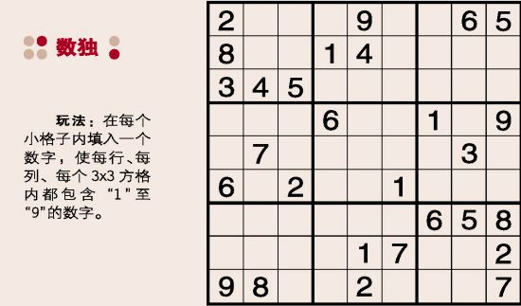

4.3 九宫格问题(sudoku.cpp)

Slide 93
4.3 九宫格问题(sudoku.cpp)
【样例输入】
0 0 5 3 0 0 0 0 0
8 0 0 0 0 0 0 2 0
0 7 0 0 1 0 5 0 0
4 0 0 0 0 5 3 0 0
0 1 0 0 7 0 0 0 6
0 0 3 2 0 0 0 8 0
0 6 0 5 0 0 0 0 9
0 0 4 0 0 0 0 3 0
0 0 0 0 0 9 7 0 0
【样例输出】
1 4 5 3 2 7 6 9 8
8 3 9 6 5 4 1 2 7
6 7 2 9 1 8 5 4 3
4 9 6 1 8 5 3 7 2
2 1 8 4 7 3 9 5 6
7 5 3 2 9 6 4 8 1
3 6 7 5 4 2 8 1 9
9 8 4 7 6 1 2 3 5
5 2 1 8 3 9 7 6 4

Slide 94
4.3 九宫格问题(sudoku.cpp)

Slide 95
第五部分 课堂小结
搜索策略

Slide 96
搜索分类 | 数据结构 | 问题求解
宽度优先搜索 | 队列 | “连通块”和“最优值”
深度优先搜索 | 栈 | “连通块”和“所有解”

Slide 97
2023年江苏省C++编程爱好者线上交流活动
感谢观看
授课人：顾大成
授课日期：7月6日

